Slide 1

Chương trình quản lý bán coffee
Lớp C0522K1
Học Viên: Dụng Văn Kiện
Link GitHub: https://github.com/dungvankien/Coffe-Shop.git

Slide 2
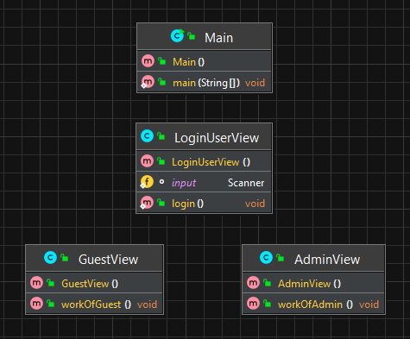

Slide 3
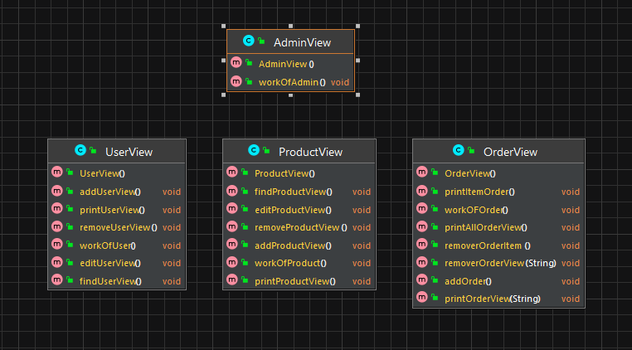
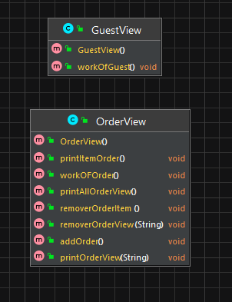

Slide 4
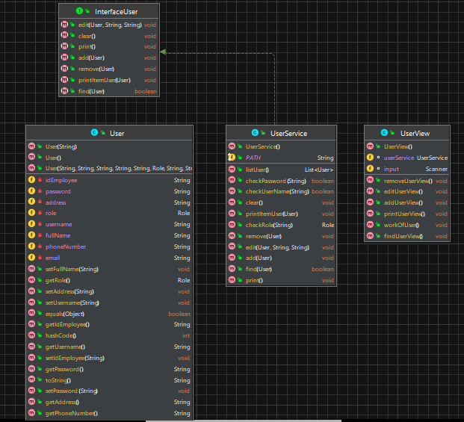

Slide 5
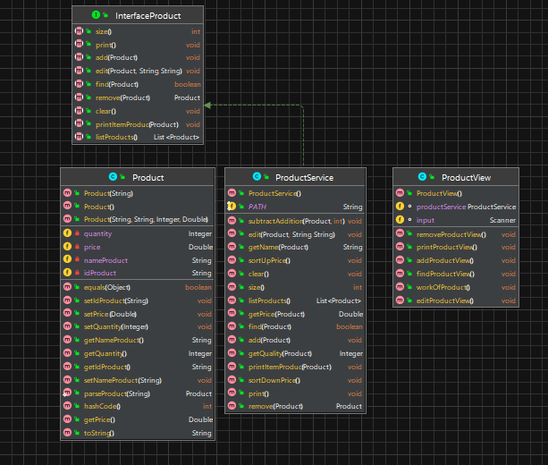

Slide 6
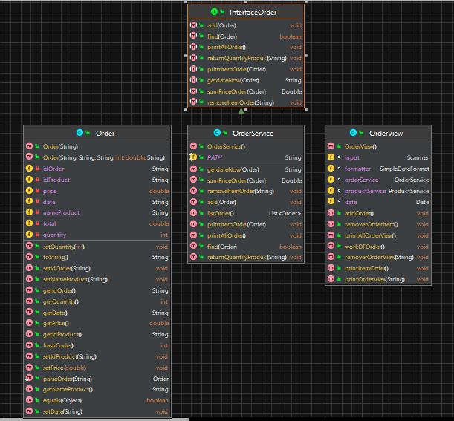

Slide 7
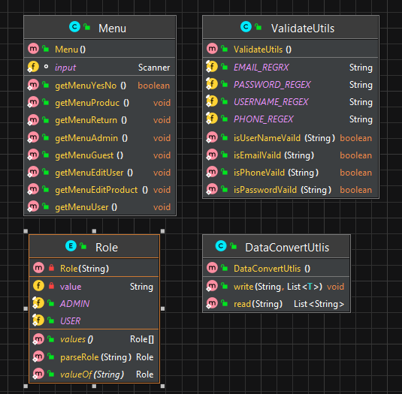

Slide 8
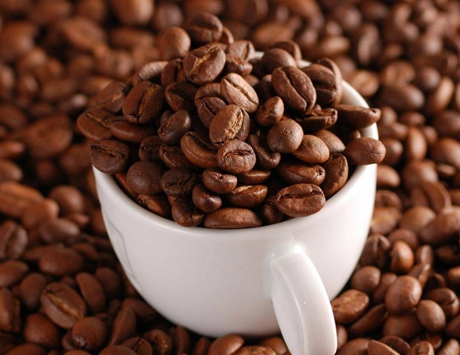
Thank You!

